Slide 1
স্বাগতম

Slide 2
# শিক্ষক পরিচিতি # মোছাঃ লিলু্ফা আকতার; সহকারী শিক্ষক, উত্তর আটকরিয়া সরকারি প্রাথমিক বিদ্যালয়

Slide 3
পাঠ পরিচিতি
বিষয়ঃ বাংলা
শ্রেণিঃ দ্বিতীয়
পাঠঃ আমি হব;
কাজী নজরুল ইসলাম
পাঠ্যাংশঃ আমি হব সকাল বেলার পাখি......... রাত পোহাবে তবে।
সময়ঃ ৪৫ মিনিট
তারিখঃ ১৯-০২-২০২০

Slide 4
শিখনফল
শোনাঃ
১.১.১ বাক্য ও শব্দে ব্যবহৃত যুক্তবর্ণের ধ্বনি শুনে মনে রাখতে পারবে।
বলাঃ
১.১.১ শব্দে ব্যবহৃত বাংলা যুক্তবর্ণের ধ্বনি স্পষ্ট ও শুদ্ধভাবে বলতে পারবে।
পড়াঃ
১.৪.২ পাঠ্যপুস্তকের বাক্য প্রমিত উচ্চারণে পড়তে পারবে ।
লেখাঃ
১.৪.১ যুক্তবর্ণ ভেঙ্গে লিখতে পারবে ।

Slide 5
পূর্বজ্ঞান যাচাই

Slide 6
পূর্ব জ্ঞান যাচাই
শুন্য স্থান পূরণ কর;
ক. শীতের সকালে রোদ ....................... লাগে।
উত্তরঃ শীতের সকালে রোদ মিষ্টি লাগে।
প্রশ্নঃ
ক. নানা রুটি খেতে খেতে কি বললেন?
উত্তরঃ নানা রুটি খেতে খেতে বললেন গরম রুটির মজাই আলাদা।

Slide 7
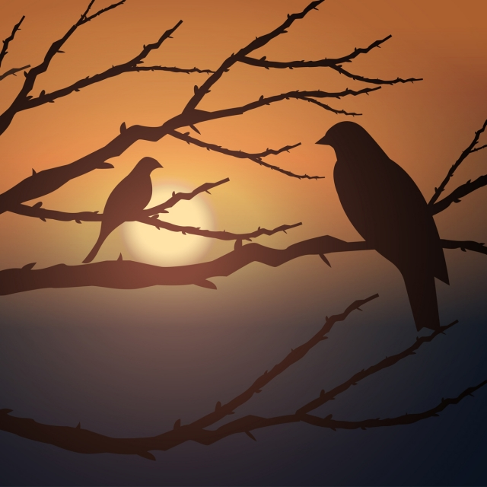
আমি হব সকাল বেলার পাখি
পাখি

Slide 8
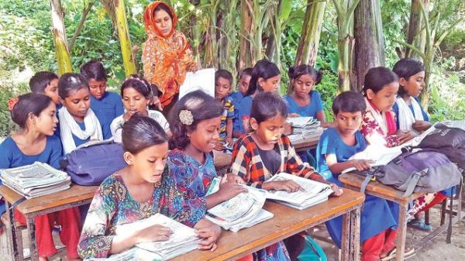
পাঠ ঘোষণা আমি হব
কবিতা টি আট থেকে দশ বার মনোযোগ সহকারে প্রমিত উচ্চারণে পড়।

Slide 9
আমি হব সকাল বেলার পাখি।

Slide 10
সবার আগে কুসুমবাগে উঠব আমি ডাকি।

Slide 11
সূয্যি মামা জাগার আগে উঠব আমি জেগে,

Slide 12
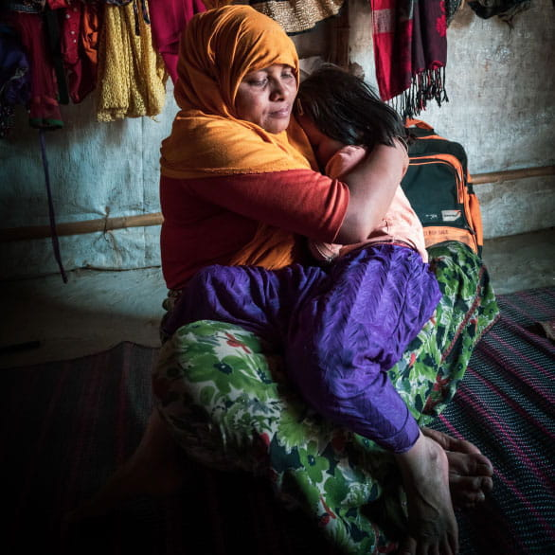
হয়নি সকাল, ঘুমো এখন, মা বলবেন রেগে!

Slide 13
বলব আমি, আলসে মেয়ে! ঘুমিয়ে তুমি থাক, হয়নি সকাল, তাই বলে কি সকাল হবে নাকো!

Slide 14
আমরা যদি না জাগি মা কেমনে সকাল হবে?

Slide 15
তোমার ছেলে উঠলে গো মা রাত পোহাবে তবে!

Slide 16
প্রশ্নঃ
১.কে সকাল বেলার পাখি হতে চায়?
২.আমি কখন ঘুম থেকে উঠি?

Slide 17
মূল্যায়নঃ
যুক্তবর্ণ ভেঙ্গে লিখ।
সূয্যি
সমাধানঃ সূয্যি
য্য
য
¨
(য-ফলা)

Slide 18
বাড়ির কাজঃ
কবিতা টি দেখে দেখে লিখ।

Slide 19
সবাইকে ধন্যবাদ

